Slide 1

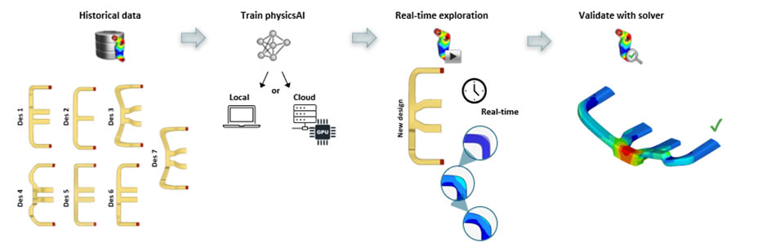
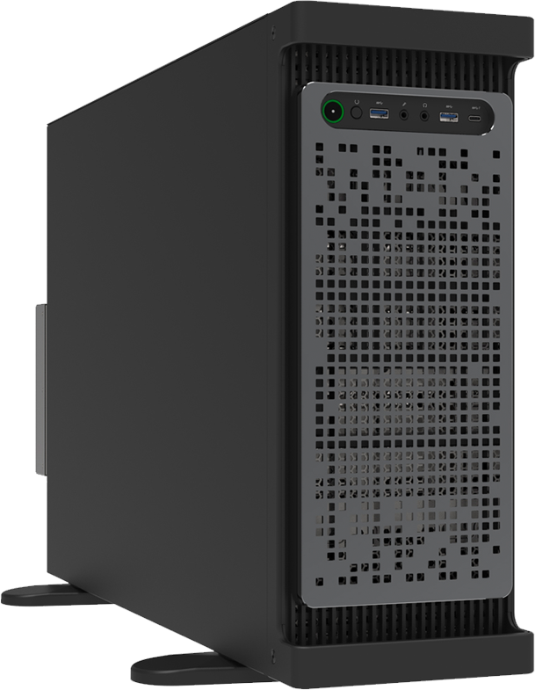
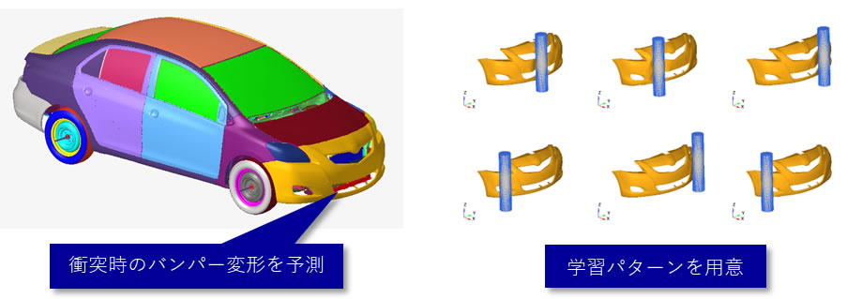
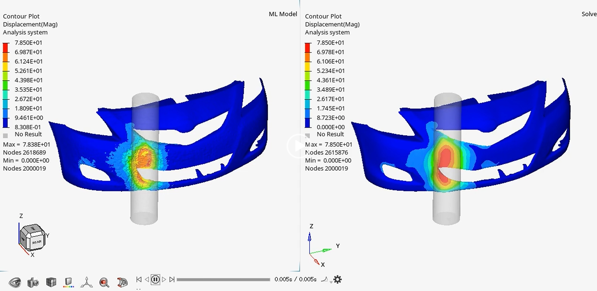
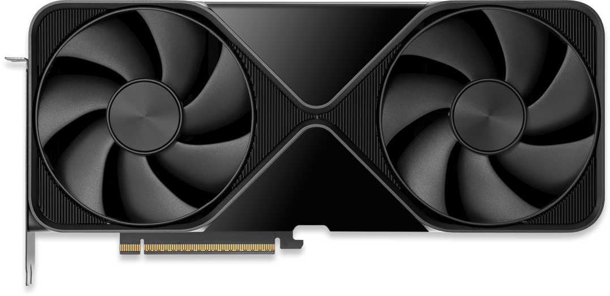
Altair PhysicsAI とは
Altair HyperWorksに搭載された機能で、幾何学的な深層学習（geometric deep learning）を活用して、メッシュや CAD形状から物理量分布を予測します。従来のCAE分野の機械学習では、ユーザーが設計変数と目的変数のセットを学習データとして準備する必要がありますが、PhysicsAIでは解析結果のコンターやアニメーションを直接学習させることが可能です。これにより、非常に簡単に予測モデルの構築が可能です。また、PhysicsAIによる予測は高速ですので、様々な解析パターンを短時間で検証可能になります。
様々なソルバー解析結果を学習データとして使用可能
Altair PhysicsAIでは様々なソルバーの解析結果を学習データとして使用可能であり、Altair独自の.h3dファイルに変換し学習させます。例えば、構造解析ソルバーAnsys LS-DYNAでバンパー衝突の解析結果が複数パターンある場合、結果のアニメーションファイル(d3plot)を.h3dに変換することで、学習データとして使用可能です。
PhysicsAIの予測結果と、構造解析ソルバーの解析結果の比較です。円柱に衝突した際のバンパーの変位分布を予測していますが、おおよその傾向は一致しています。Physics AIの計算は数秒程度で完了しますので、様々な衝突パターンを短時間で検証可能です。
高速なモデルのトレーニングのためには、高性能GPUが必要です。
計算機の質はトレーニング時間に影響します。より良いハードウェアはランタイムを向上させますが、CPUからGPUへの改善はかなりのものになります。ハードウェアに関係なく、トレーニング時間はデータセットサイズにほぼ直線的に比例します。
アプライドは、AIを活用した最新のテクノロジーとハードウェアを提供致します。

Slide 2
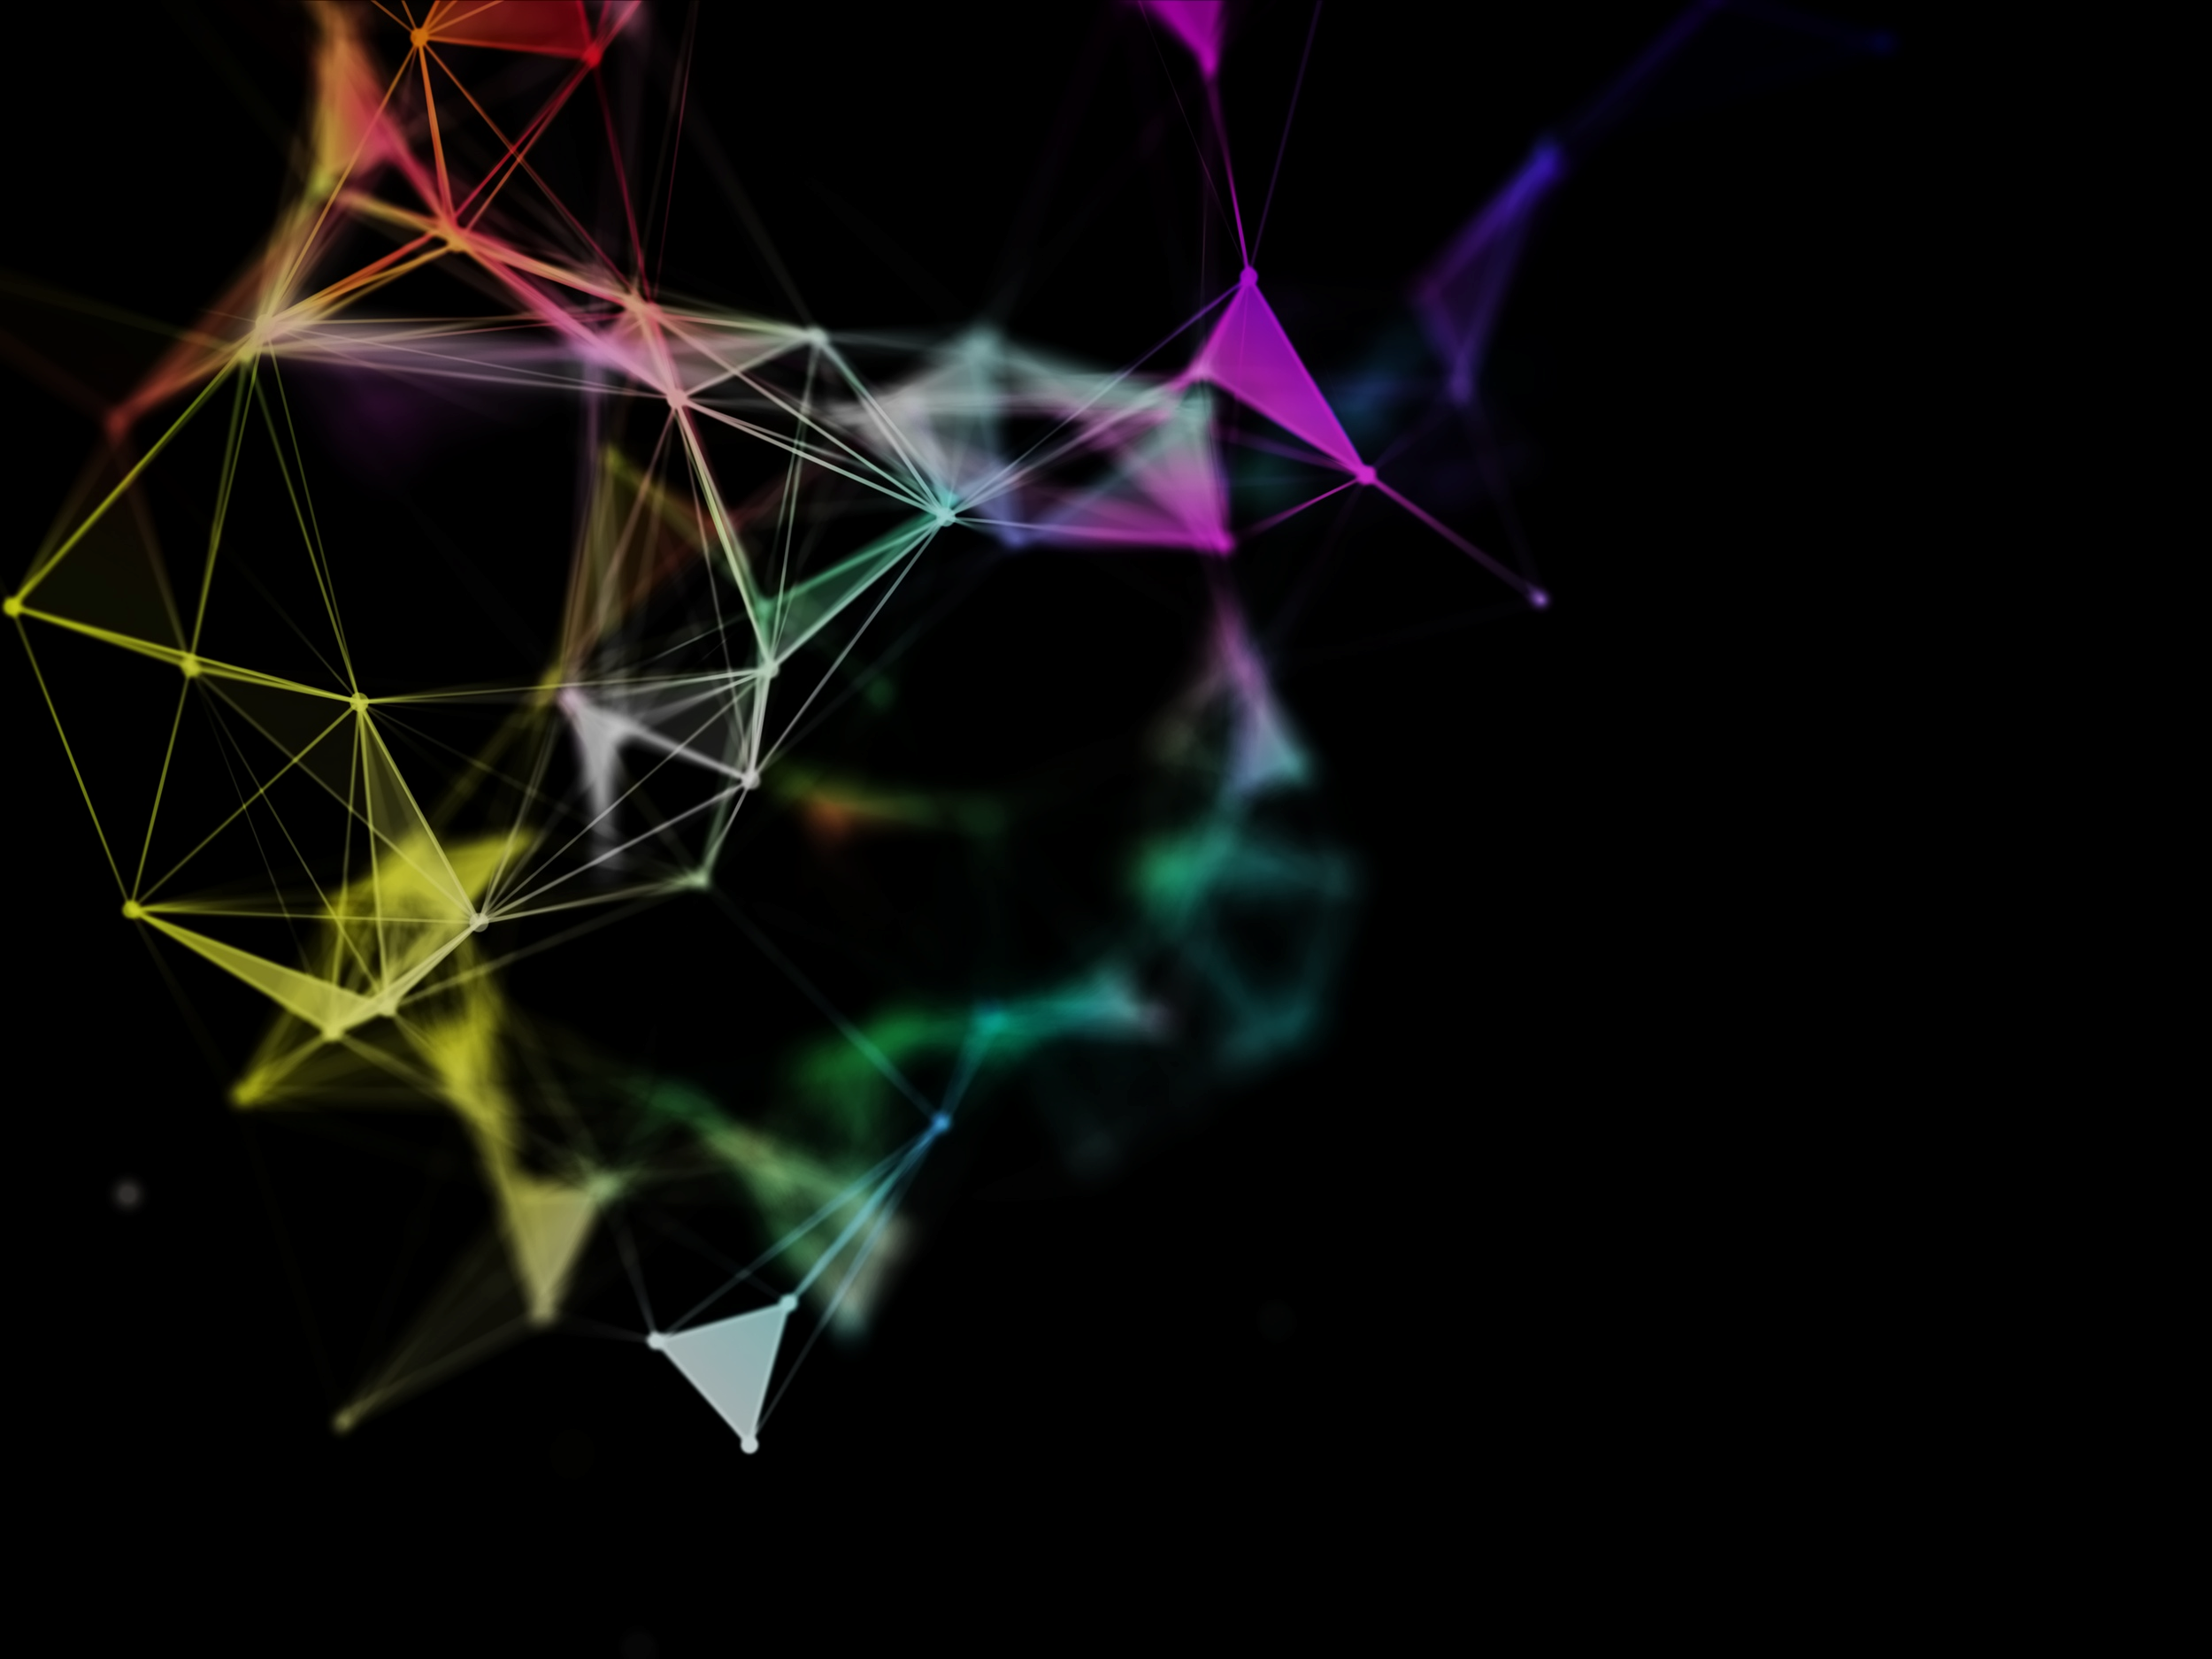
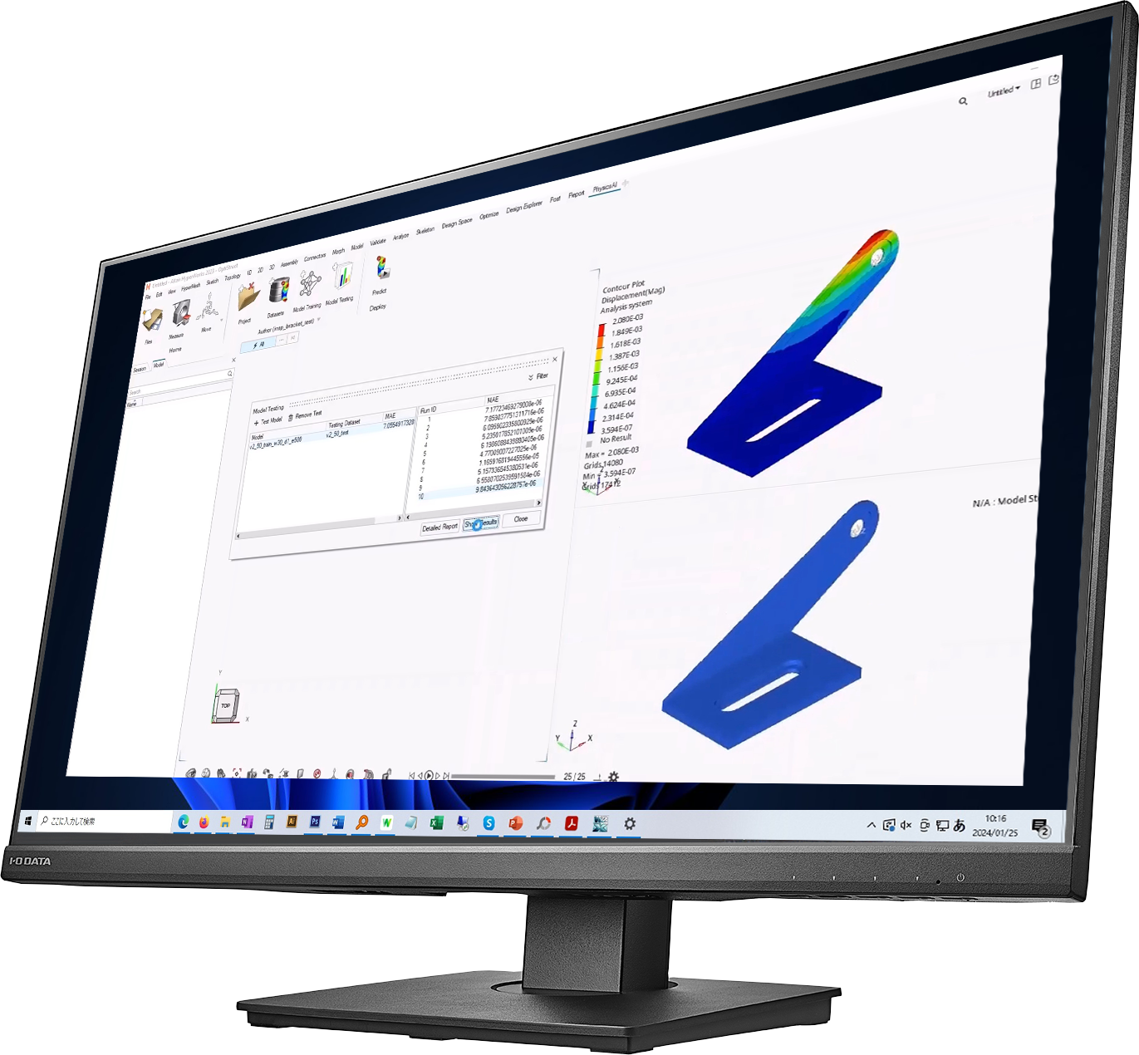
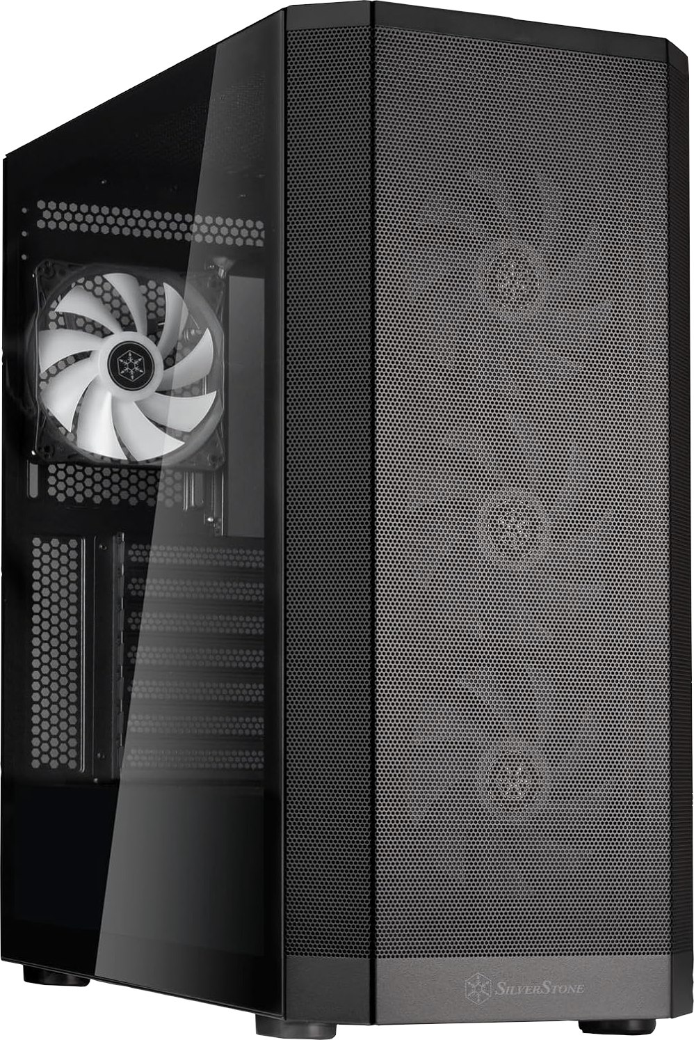

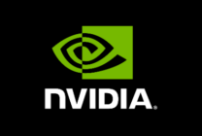
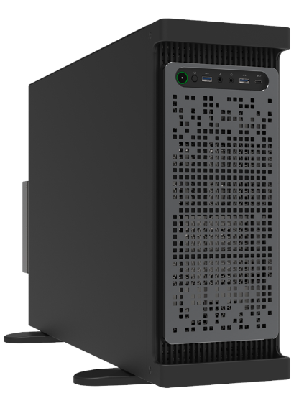


CAEのためのAI構築プラットフォーム
ビジネス向けのソフトウェアを快適に利用するために
お勧めのオリジナルワークステーション / HPCのご提案
ソフトのご利用にお勧めの最新ワークステーション
RTX PRO 6000 Blackwellと24コアCPU搭載の高性能ワークステーション
■CPU：Intel CoreUltra 9 285K Pcore:3.7~5.5GHz/Ecore:3.2~4.6GHz/TBMT3.0:5.6GHz/TVB:5.7GHz/24C(P8+E16) 24T L2:40MB/L3:36MB
■メモリ：128GB(32GB x4) DDR5-6400
■SSD： 2TB (M.2 NVMe)
■OS： Ubuntu 24.04 LTS インストール代行
■GPU：NVIDIA® RTX™ PRO 6000 Blackwell Max-Q
■電源：1,300W 80 Plus GOLD 認証
■1年間センドバック保証
Be-Clia Type-ZU2V2-9
NVIDIA RTX PRO 6000 Blackwell搭載
オリジナルBTO PC
1,858,000
税別
長時間解析を支えるXeon＋ECC構成のBlackwell GPUワークステーション
■CPU：Xeon® w5-3425（P3.2GHz-4.4GHz/TB3.0 4.6GHz/12C(P12+E0)/24T
■メモリ：256GB（32GB x8）DDR5-5600 Registered ECC DIMM
■SSD：1.92TB M.2 NVMe-SSD（Samsung PM9A3採用/高耐久）
■OS：Ubuntu 24.04 LTS インストール代行
■GPU：NVIDIA® RTX™ PRO 6000 Blackwell Max-Q ■電源： 1,200W/100V | 1,500W/200V（80 Plus Platinum 認証）
■3年間センドバック保証
CERVO Grasta Type-ALIS35WC-BWx1 NVIDIA RTX PRO 6000 Blackwell搭載
オリジナルBTO PC
4,336,000
税別
■関東営業所 東京都千代田区神田須田町1-2-7-8F ☎ TEL：03-5280-9255
■東海営業部 名古屋市西区上名古屋三丁目25-28-5F ☎ TEL：052-325-2782
■関西営業部 大阪市淀川区西中島2丁目14-6-5 ☎ TEL:06-6838-4123
■九州営業部 福岡市博多区上牟田1丁目6-23 ☎ TEL：092-481-7812

